Slide 1

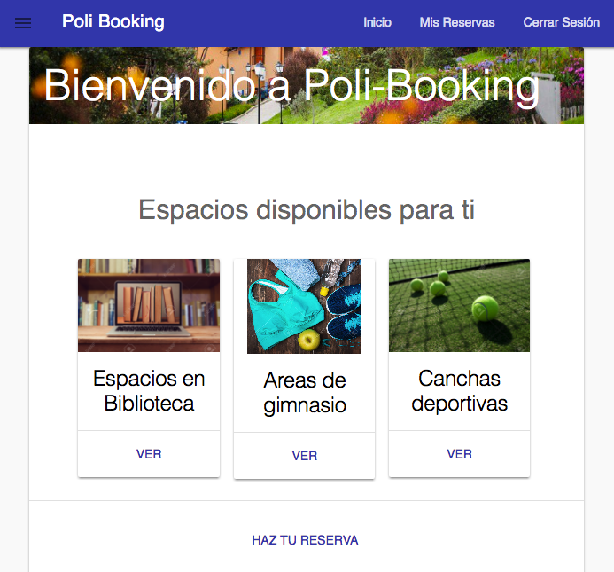
POLI-BOOKING
Julián Andrés Castro
Hernán David Macías Villalobos
Antonio Carlos Paternina Orozco
Jhojan Quintero Melo

Slide 2
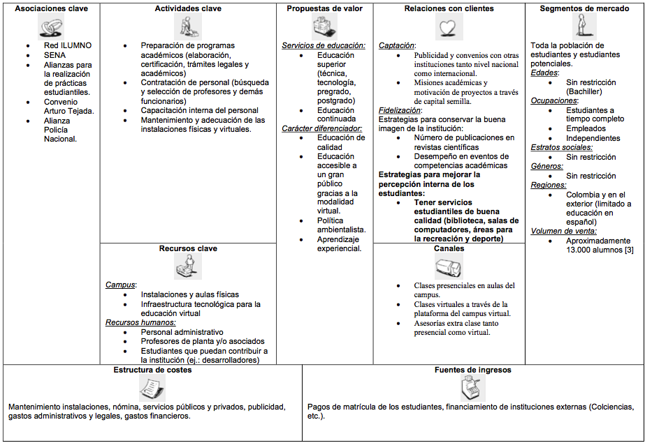
Lienzo de modelo de negocio

Slide 4
Problemática que se busca resolver
Los estudiantes desperdician mucho tiempo en desplazamientos para reservar los servicios de la universidad tales como:
Salas de estudio
Gimnasio
Etc.
Es difícil lograr una planeación semanal de las actividades debido a la ausencia de un sistema eficiente de reserva de servicios.
Hay descontento en los estudiantes por la frustración que produce el hecho no de poder acceder un servicio que se necesita.
Muchos estudiantes optan por no utilizar los servicios de la universidad debido a la posibilidad de que no estén disponibles.

Slide 5
Historias de Usuario y Planeación

Slide 6
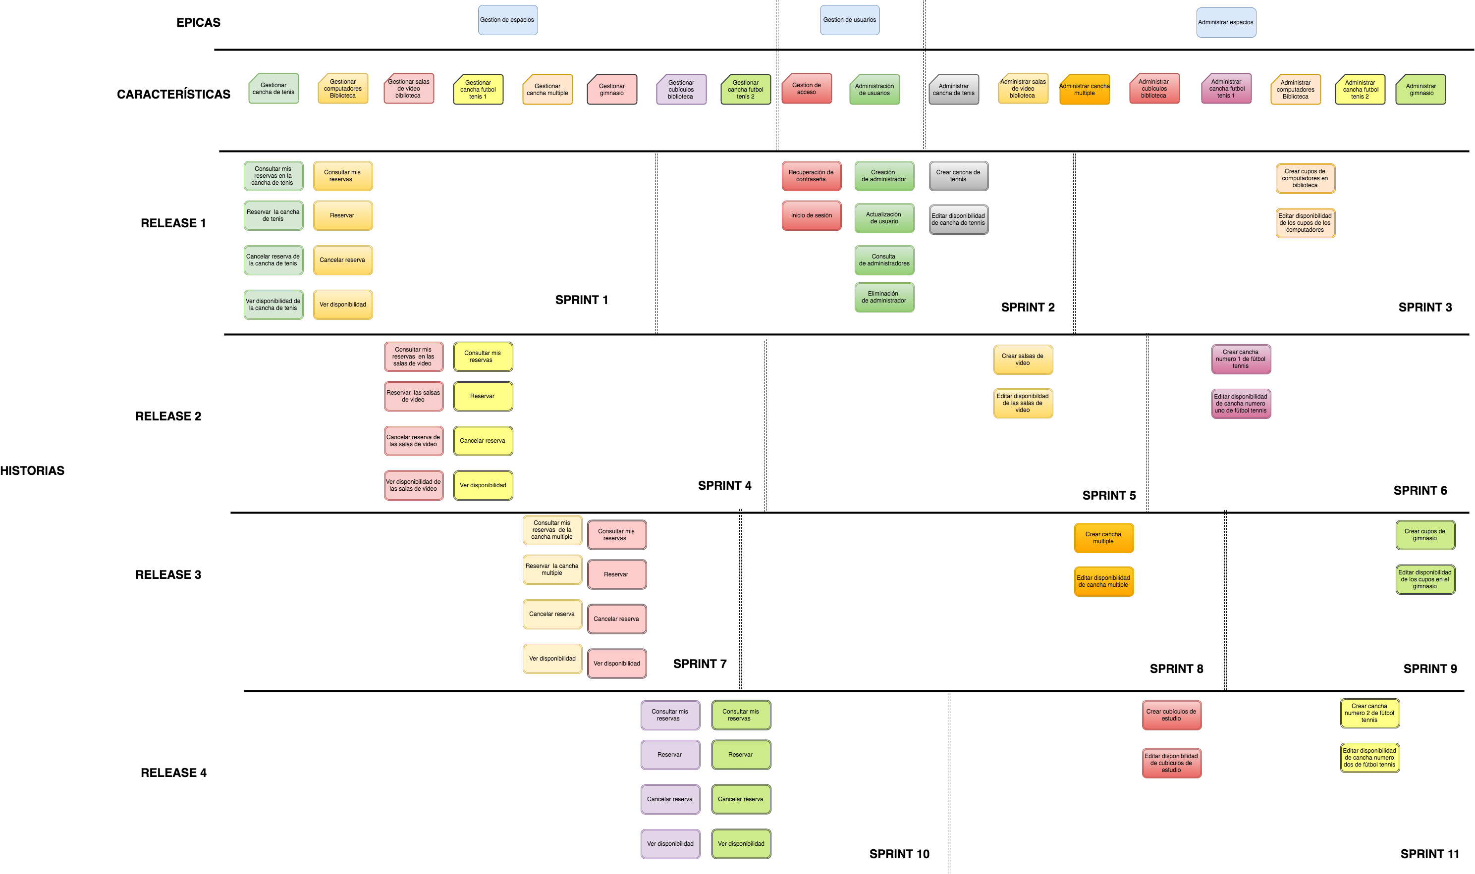

Slide 7
Burndown Charts

Slide 8
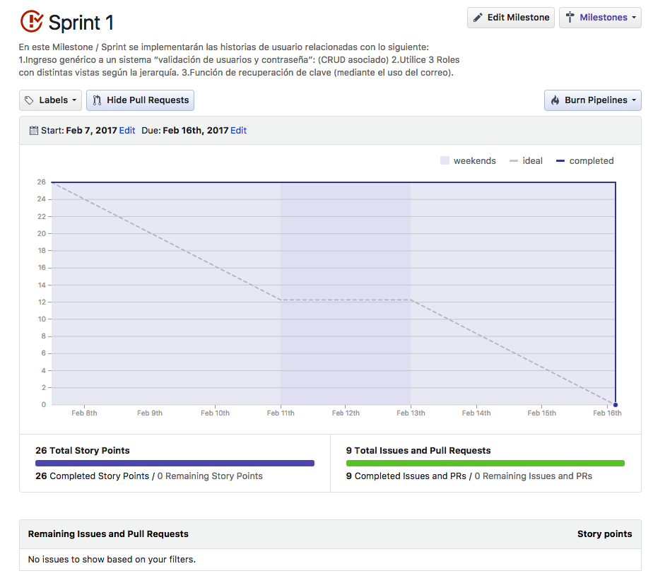

Slide 9
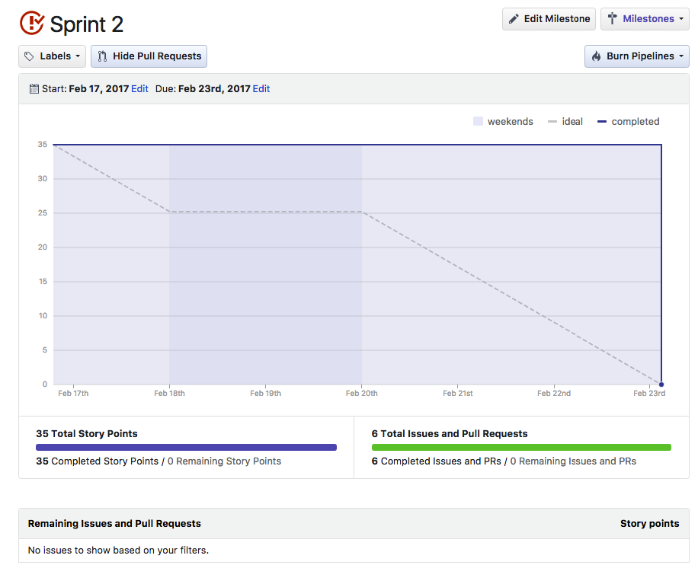

Slide 10
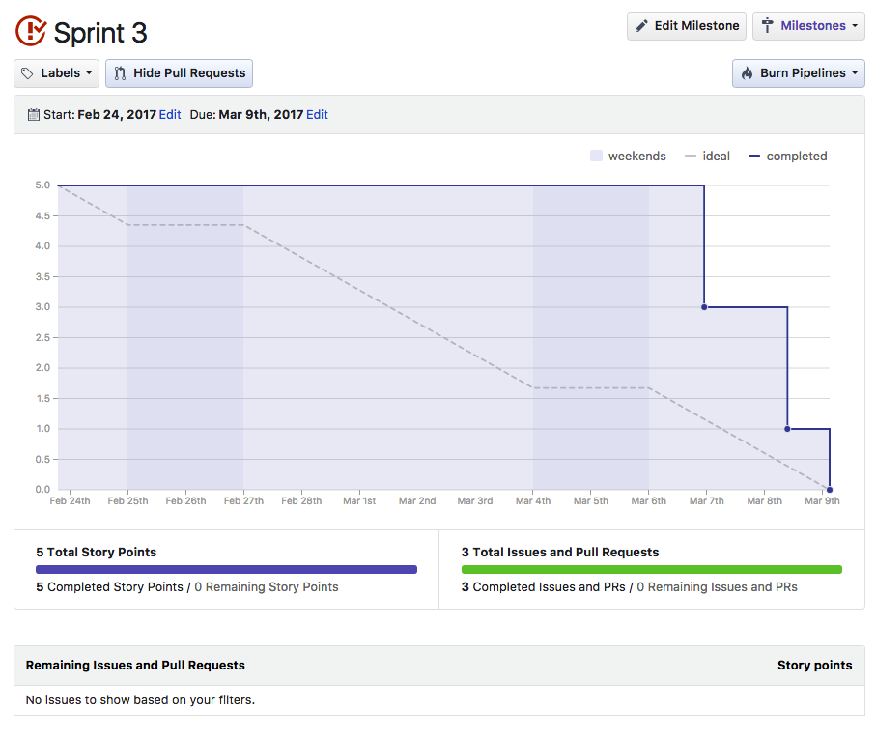

Slide 11
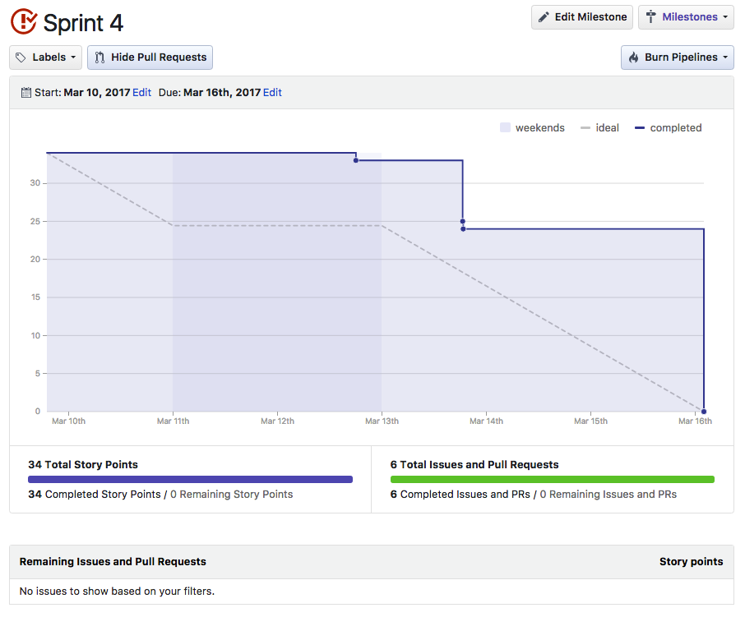

Slide 12
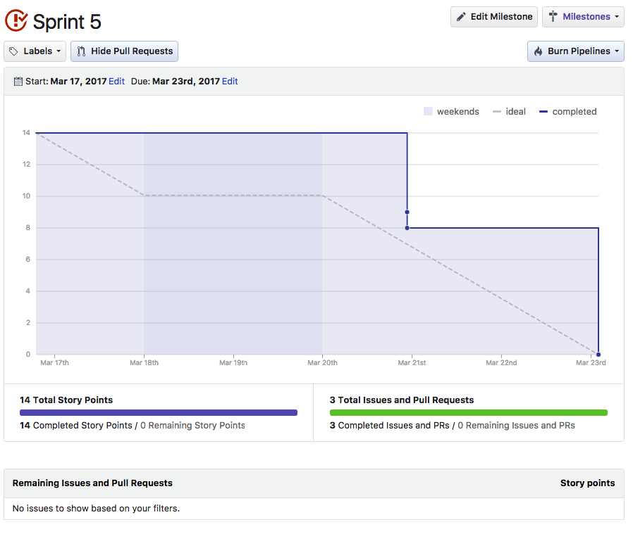

Slide 13
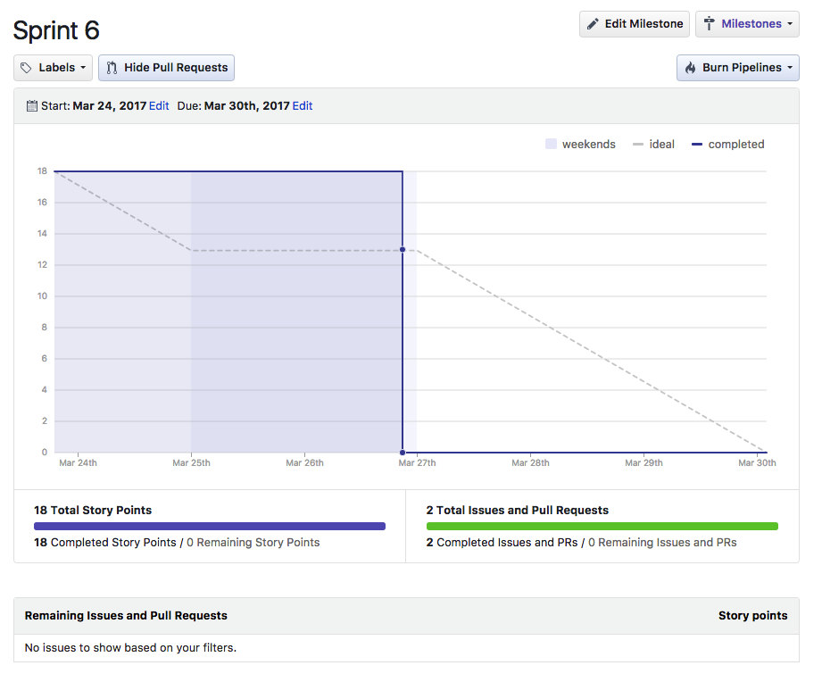

Slide 14
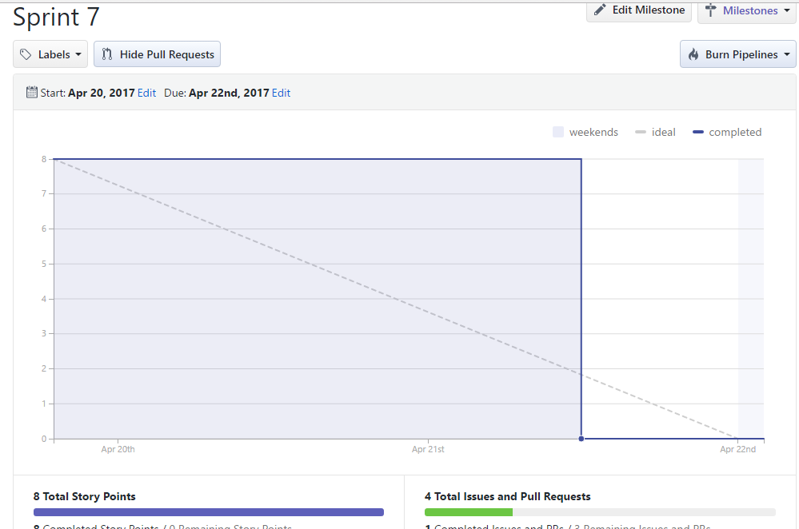

Slide 15
Velocity

Slide 16
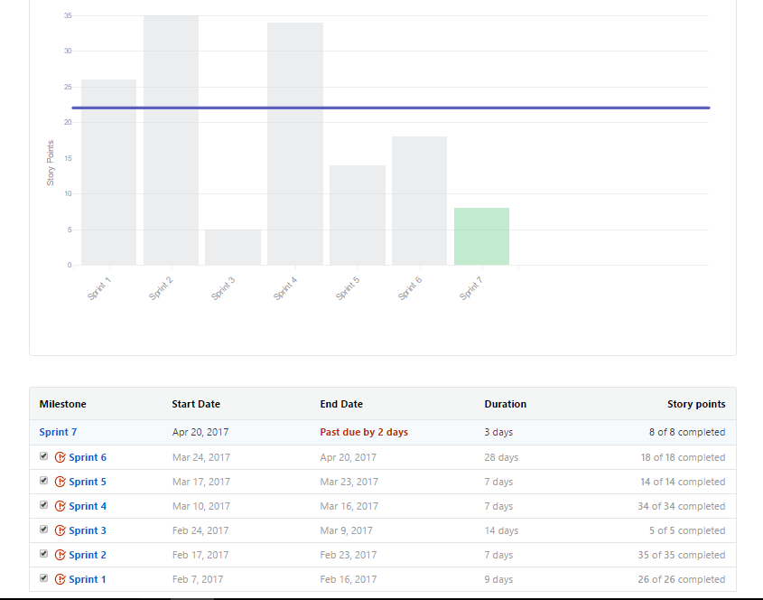

Slide 17
Riesgos
R01. Robo de información (un agente externo robe la base de datos de los estudiantes y profesores que la institución universitaria Politécnico Grancolombiano nos asigne para la elaboración de proyecto).
R02. Abandono de proyecto (algún integrante del equipo de trabajo por alguna u otra indiferencia abandone el proyecto y decida llevarse todo lo realizado hasta ese momento dejando al equipo sin una base).
R03. Desconexión del servidor (por alguna u otra razón la página no responde a las solicitudes de los estudiantes o profesores).
R04. Sobrecarga de solicitudes (en un momento cualquiera llegue una serie de solicitudes muy grande al mismo tiempo y esto haga que la plataforma no responda adecuadamente).
R05. Daños en la infraestructura (los equipos necesarios para el desarrollo del proyecto presenten fallas, impidiendo el desarrollo de él mismo).
R06. Externos (mantenimiento en los espacios como gimnasio, biblioteca, canchas. Actividades extracurriculares del politécnico Grancolombiano que cierre actividades en los diferentes espacios).
R07. Manejo de tecnologías nuevas (requieren de estudio por los integrantes del grupo para entenderlas y llegar a un buen desarrollo del proyecto).
R08. Ataque informático (agentes externos o de la misma institución quieran acceder mediante nuestra plataforma para dañar directamente al politécnico Grancolombiano
R09. Perdida de la información (la plataforma usada para el control del desarrollo del proyecto presente alguna anormalidad y esta se borre). R10. Posibles cambios en el alcance u objetivos en el proyecto.

Slide 18
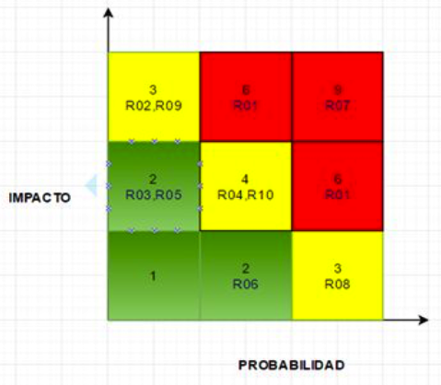
Evaluación de riesgos
sgo | Probabilidad | Impacto | Total
R01 | 2 | 3 | 6
R02 | 1 | 3 | 3
R03 | 1 | 2 | 2
R04 | 2 | 2 | 4
R05 | 1 | 2 | 2
R06 | 2 | 1 | 2
R07 | 3 | 3 | 9
R08 | 1 | 3 | 3
R09 | 1 | 3 | 3
R10 | 2 | 2 | 4

Slide 19
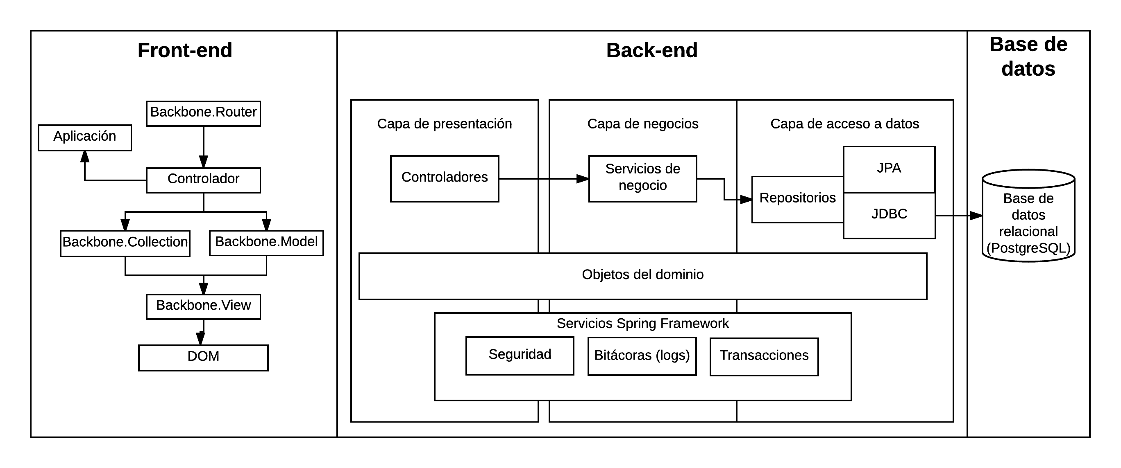
Arquitectura de la aplicación

Slide 20
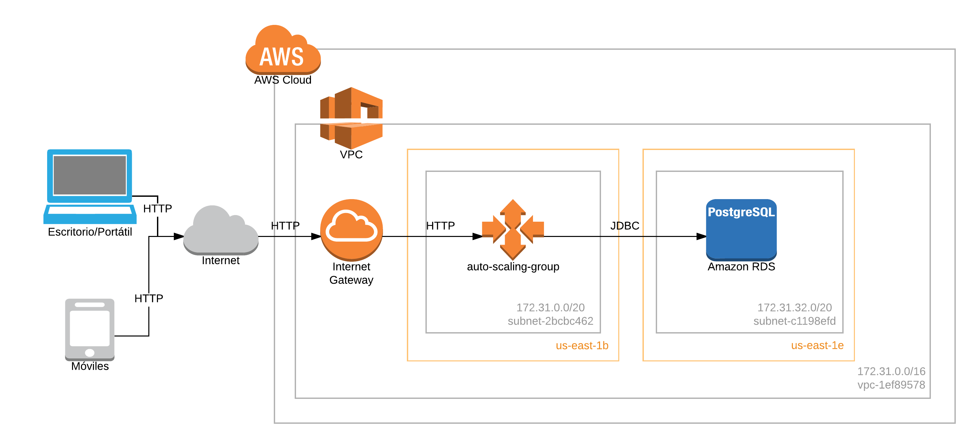
Arquitectura de la aplicación

Slide 21
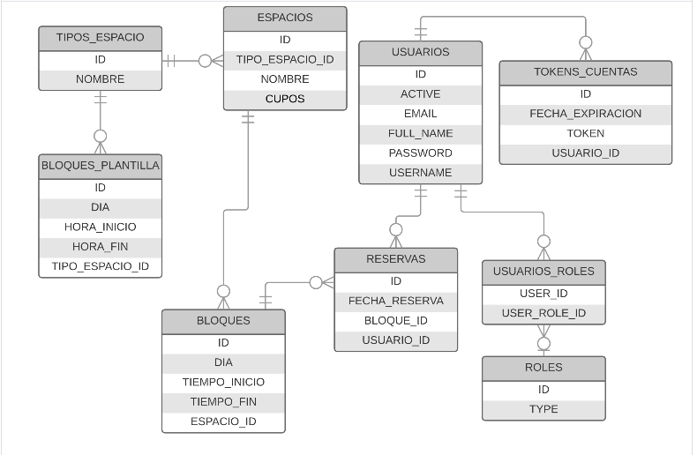
Modelo entidad relación

Slide 22
Flujo de reserva de Cubículo de Biblioteca

Slide 23
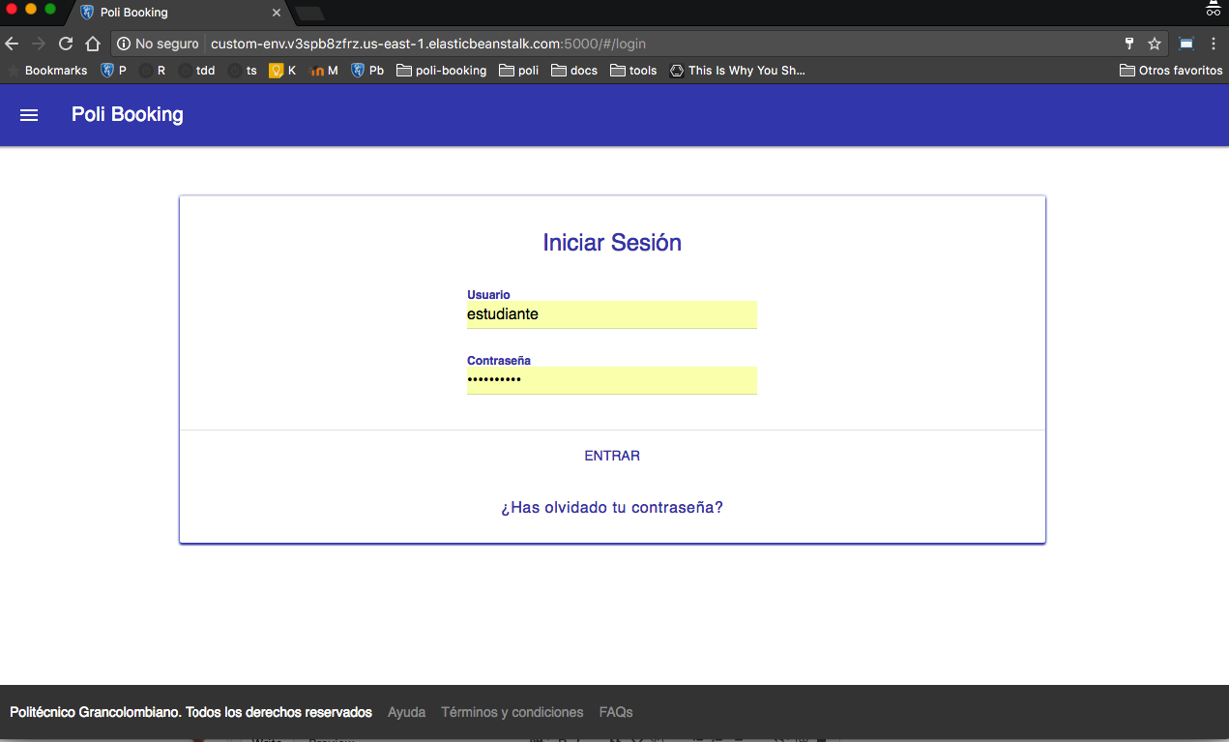
Inicio de Sesión con rol de estudiante

Slide 24
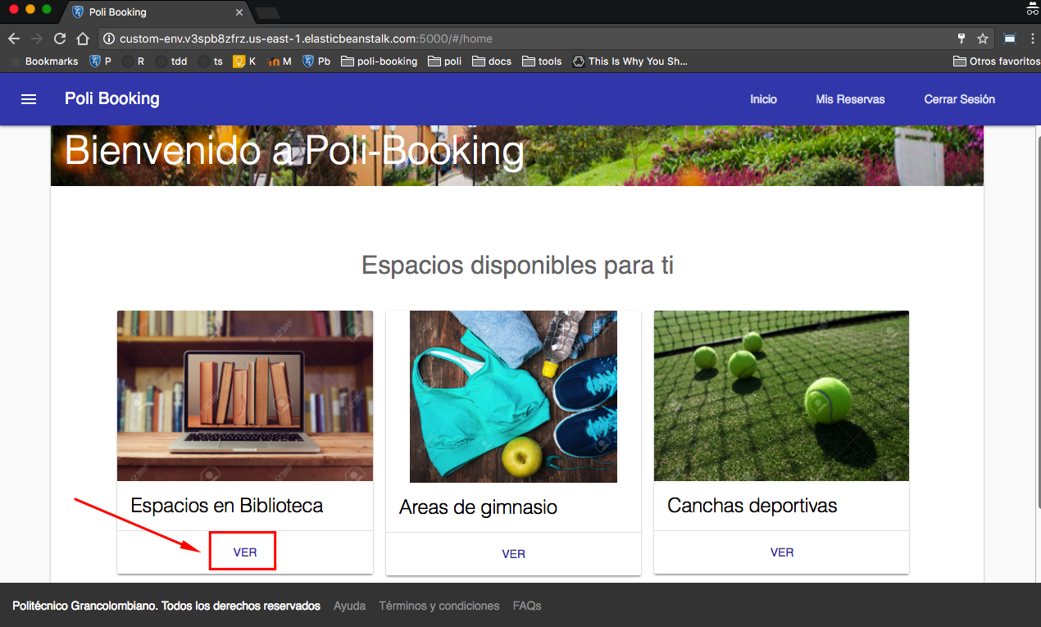
Dirigirse a espacios de Biblioteca

Slide 25
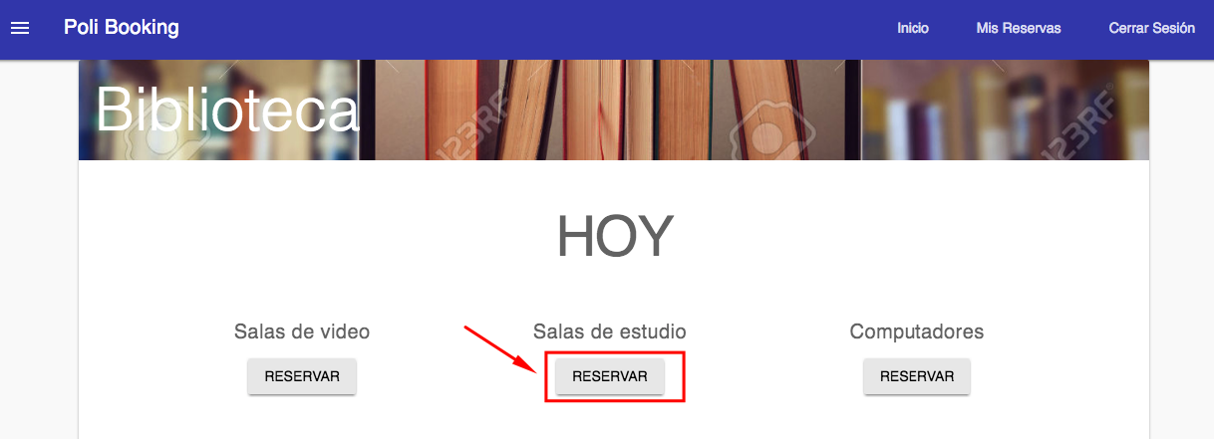
Para ver la disponibilidad del día de hoy

Slide 26
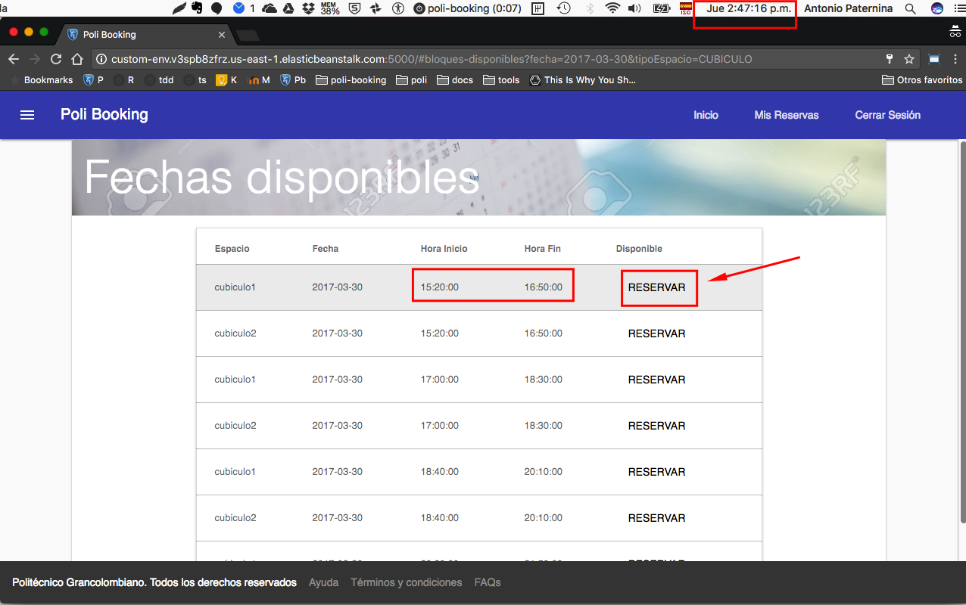
hacer clic en el botón de reservar

Slide 27
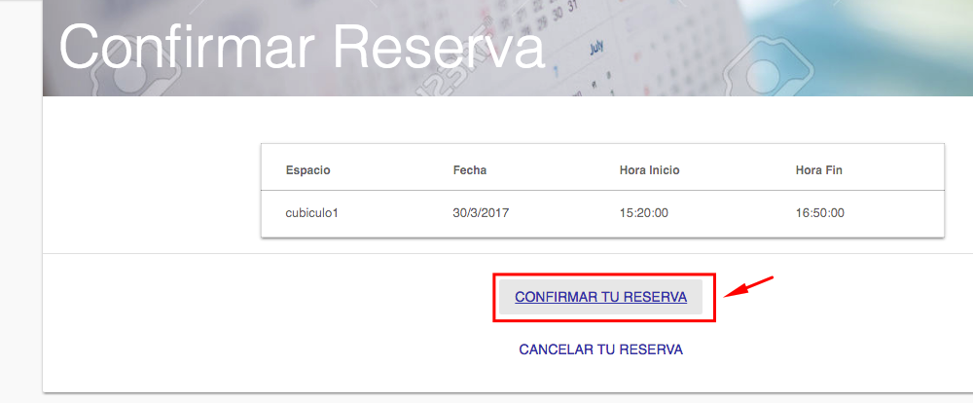
confirmar los datos de la reserva

Slide 28
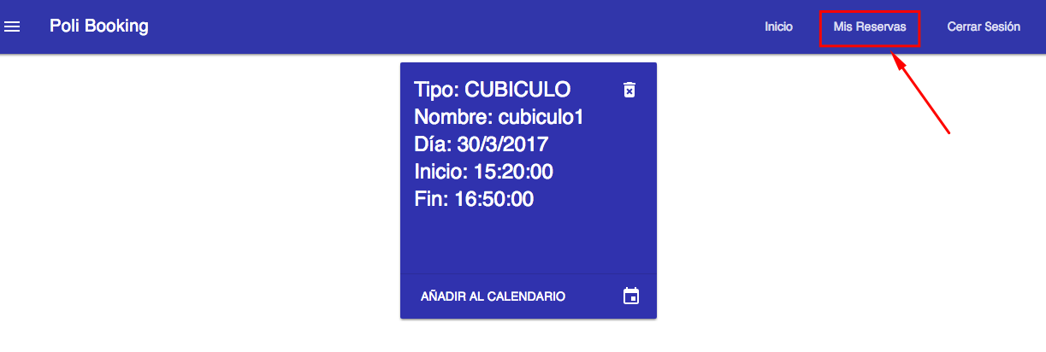
verificar la reserva en ”Mis Reservas”

Slide 29
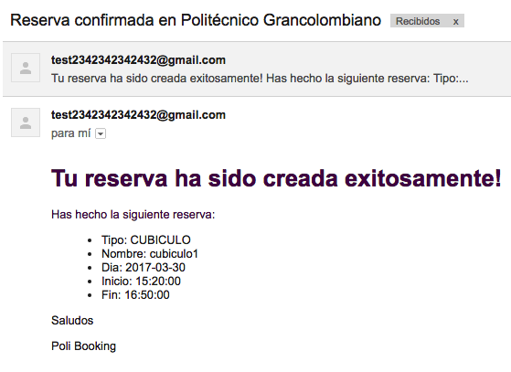
correo de notificación

Slide 30
¿si quiero reservar algo para un día que no sea hoy?

Slide 31
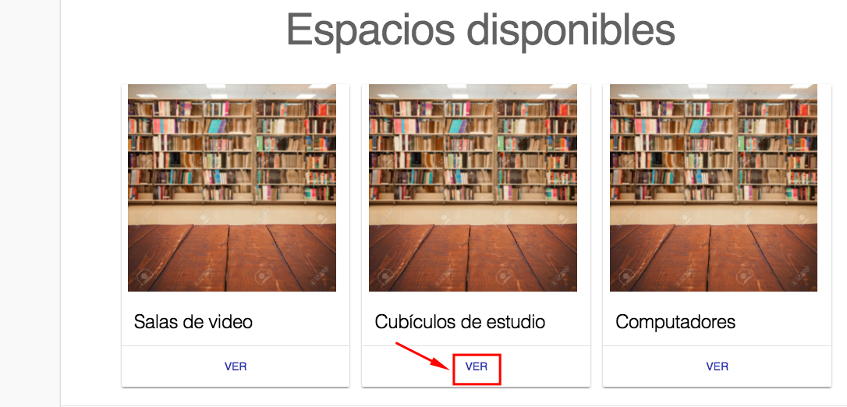
ir a ”cubículos de estudio”

Slide 32
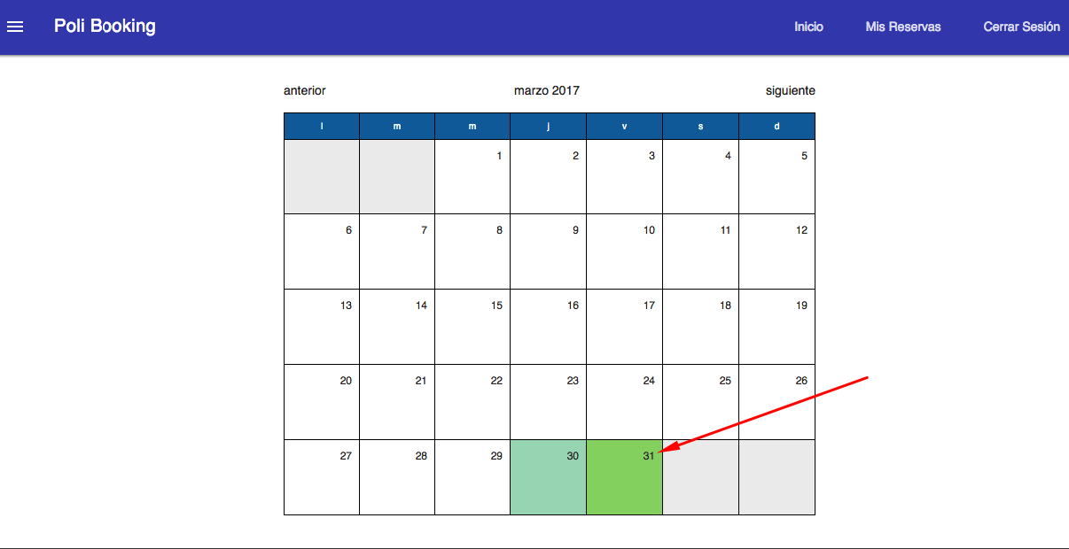
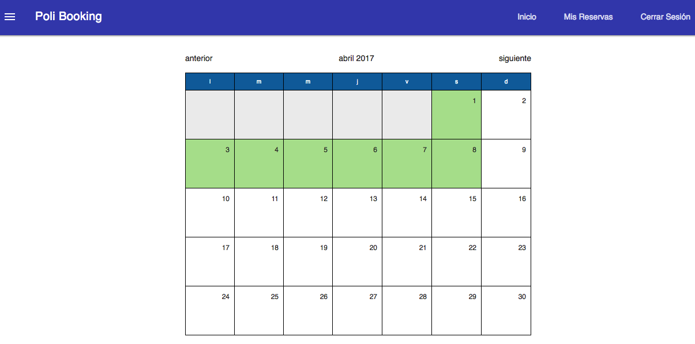
elegir el día (verde = disponible)

Slide 33
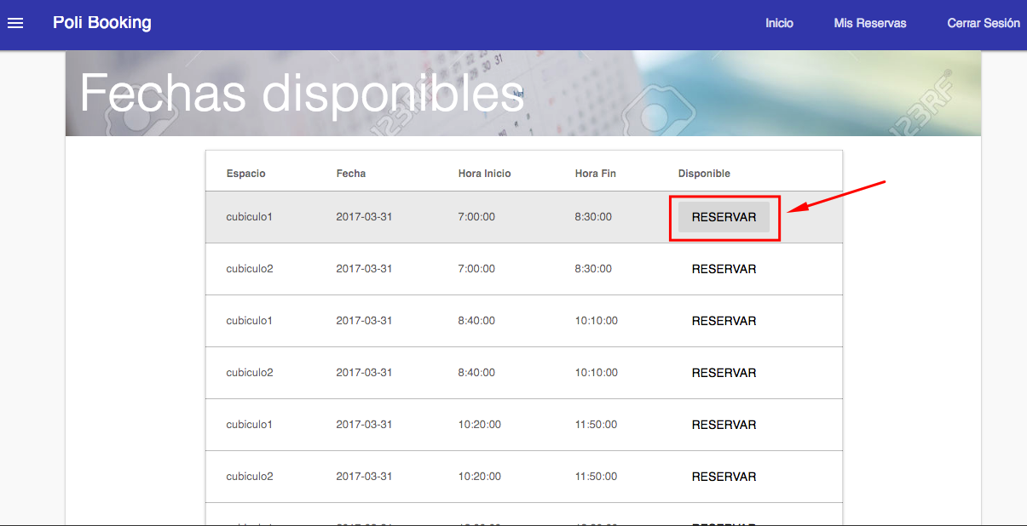
hacer clic en reservar

Slide 34
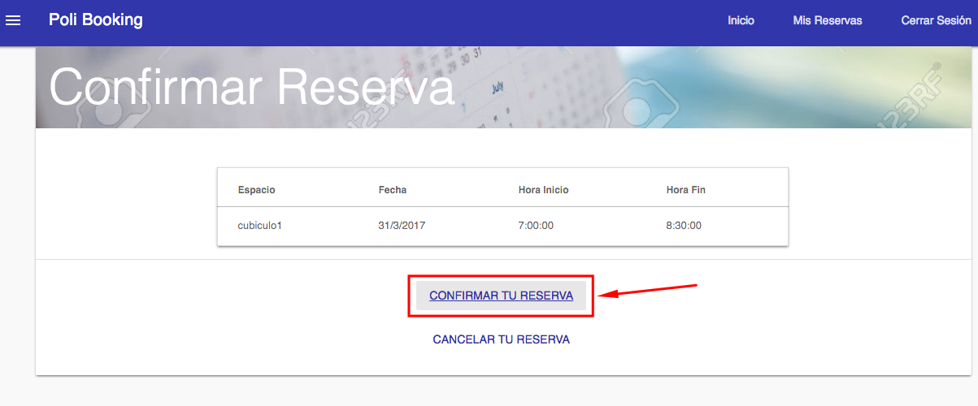
confirmar la reserva

Slide 35
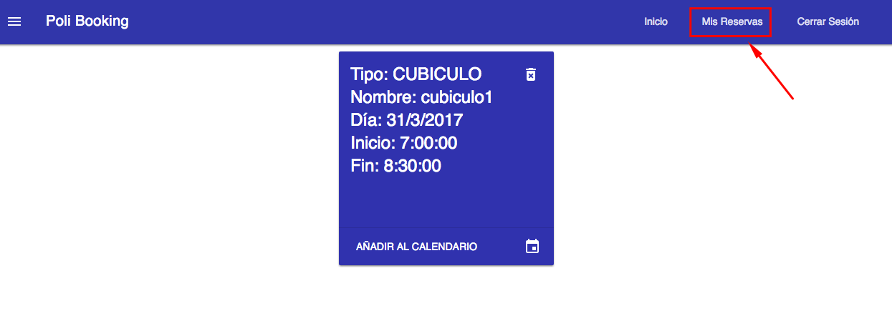
verificar la reserva en “Mis Reservas”

Slide 36
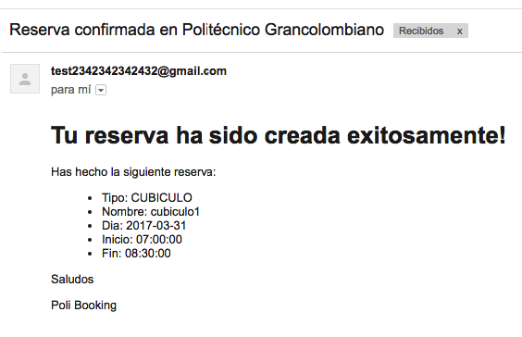
correo de confirmación

Slide 37
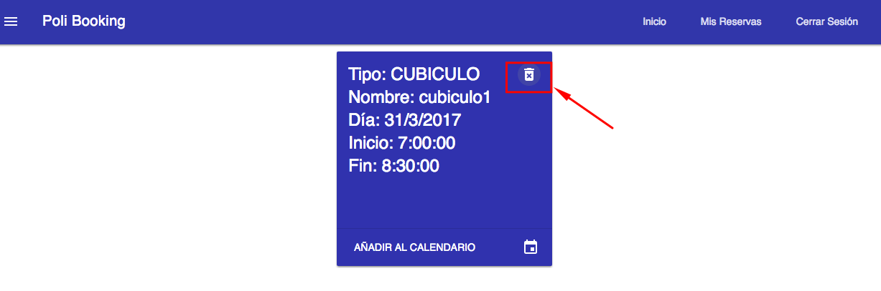
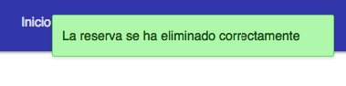
para cancelar la reserva

Slide 38
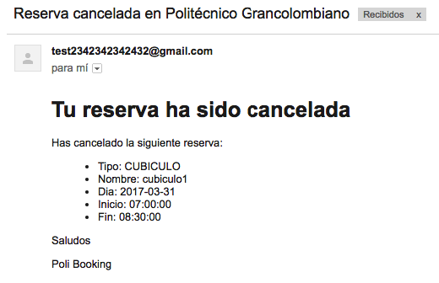
correo de confirmación

Slide 39
Flujo gestión de usuarios

Slide 40
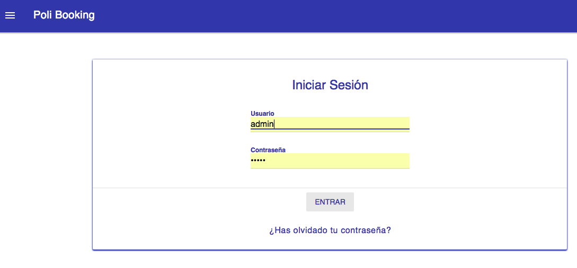
iniciar sesión con rol administrador

Slide 41
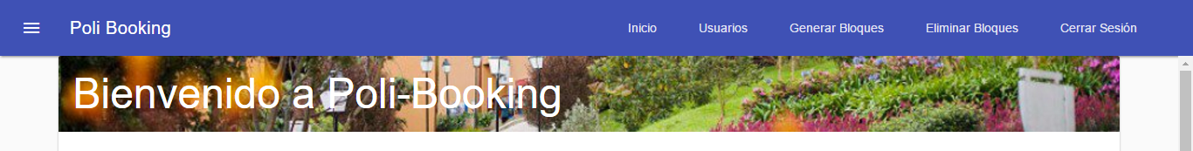
Dirigirse a usuarios

Slide 42
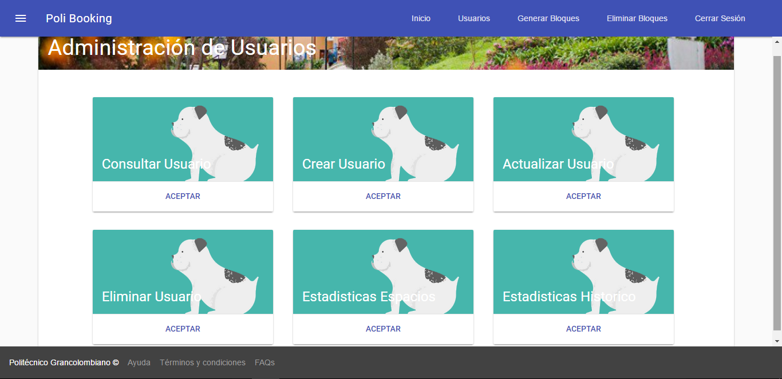

Slide 43
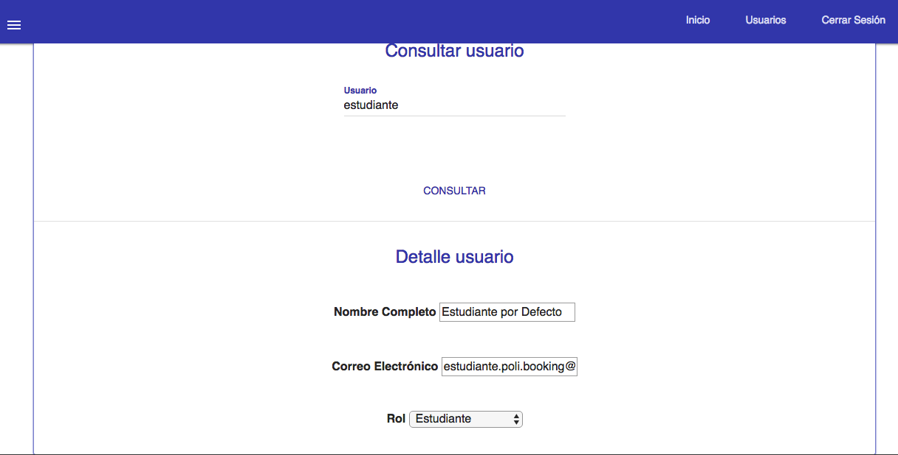
consultar usuario

Slide 44
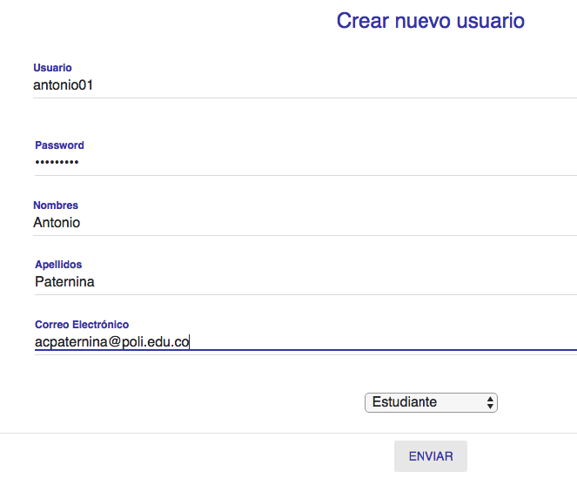
crear nuevo usuario

Slide 45
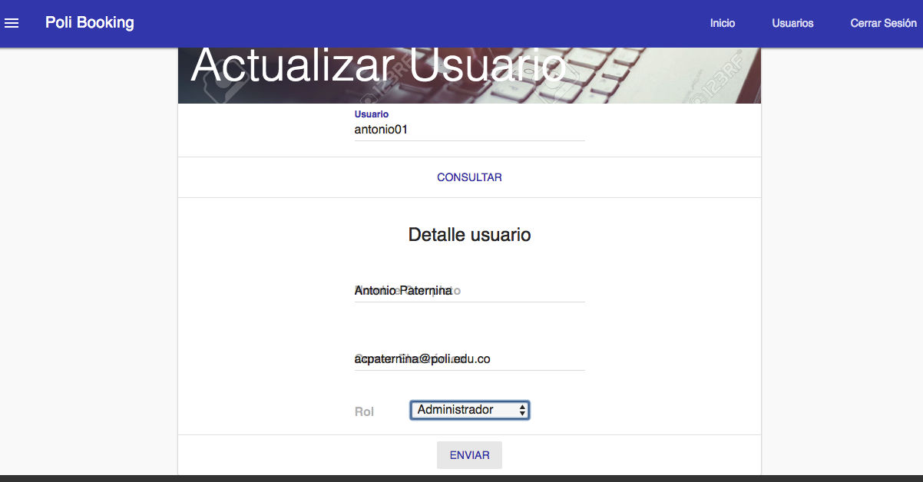
actualizar usuario

Slide 46
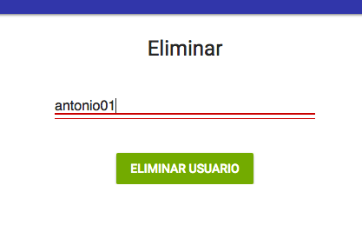
eliminar usuario por nombre

Slide 47
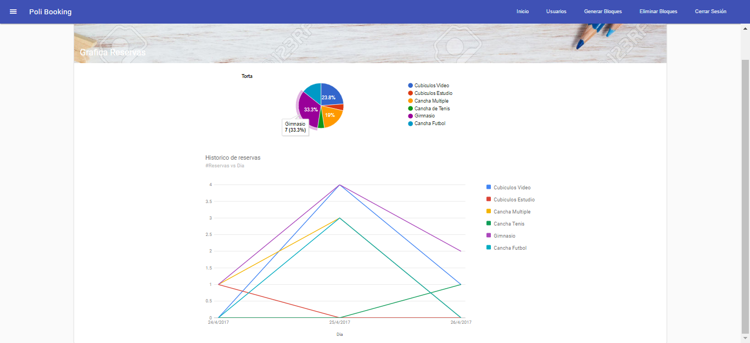
Grafica reservas por día de consulta – 15dias

Slide 48
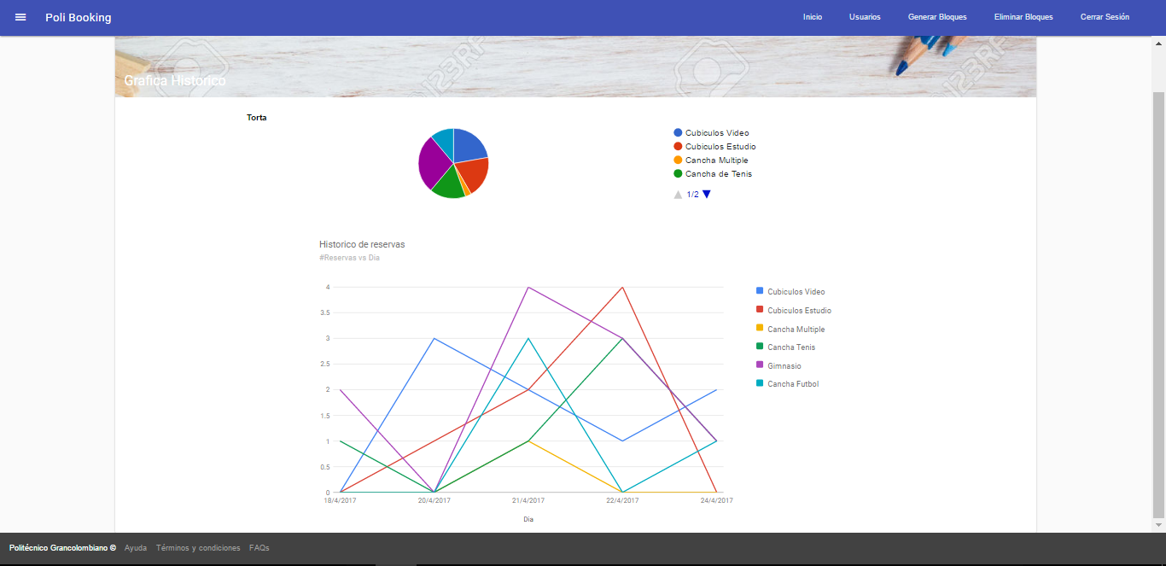
Grafica reservas histórico

Slide 49
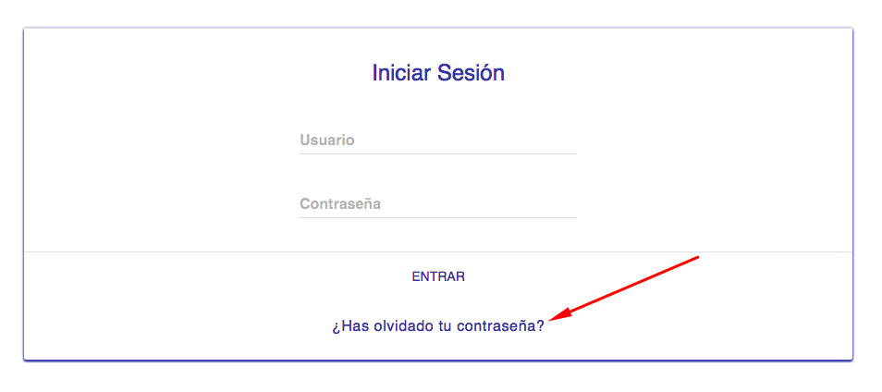
recuperación de contraseña

Slide 50
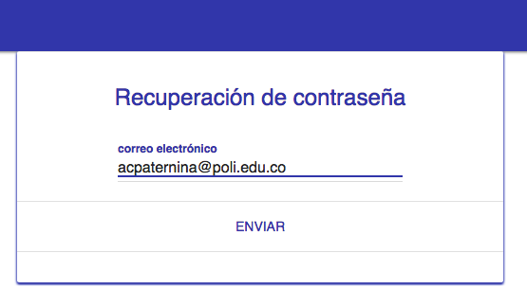
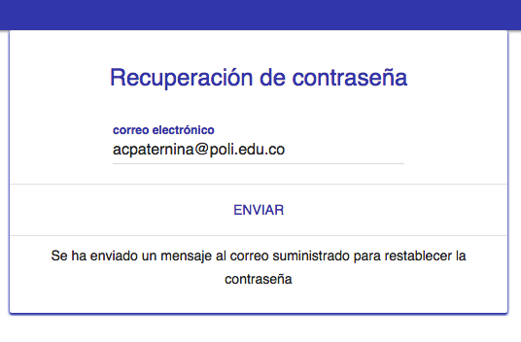
ingresar correo para recuperar contraseña

Slide 51
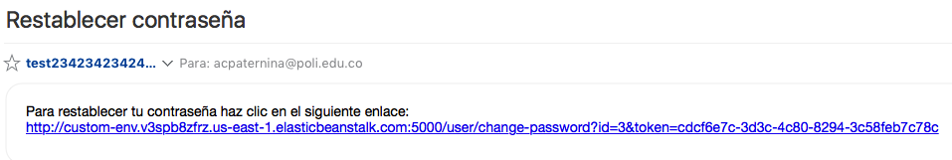
correo con enlace para restablecer contraseña

Slide 52
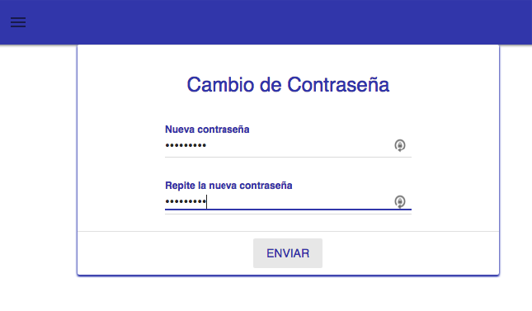
cambio de contraseña

Slide 53
Diríjase a generar bloques

Slide 54
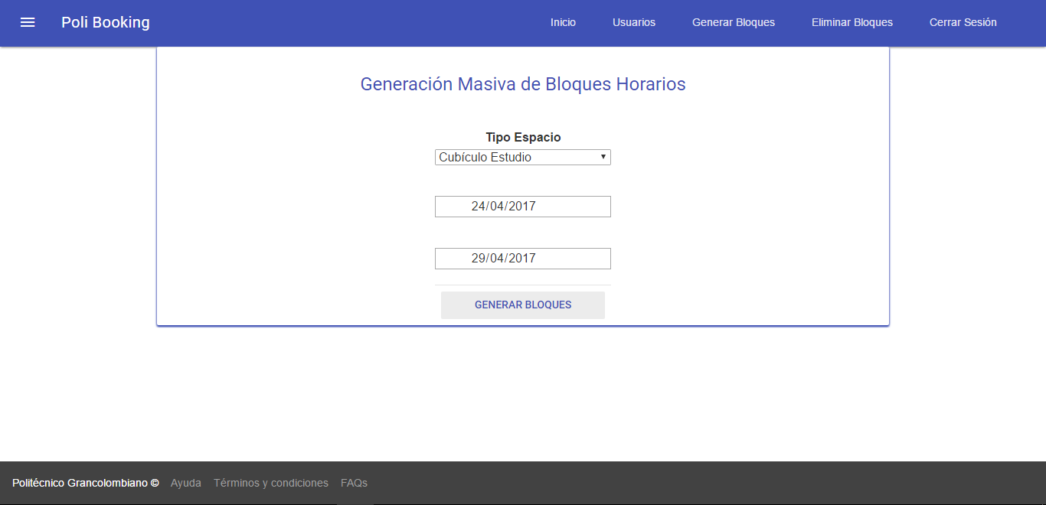
Diríjase a generar bloques

Slide 55
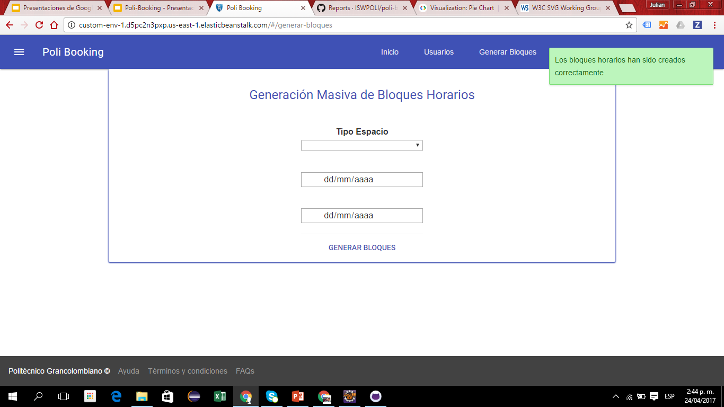

Slide 56
Diríjase a eliminar bloques

Slide 57
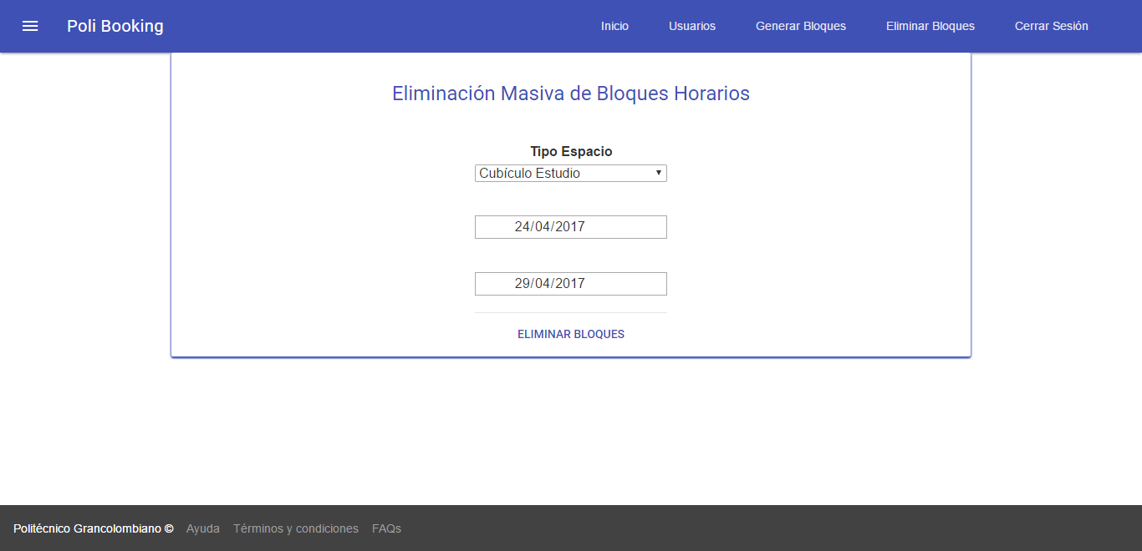
Eliminación de bloques

Slide 58
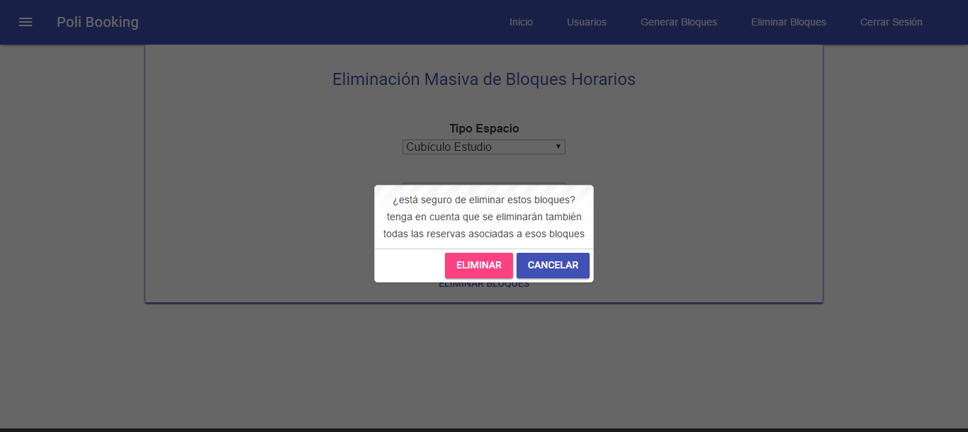
Confirmación de eliminación

Slide 59


